Slide 1
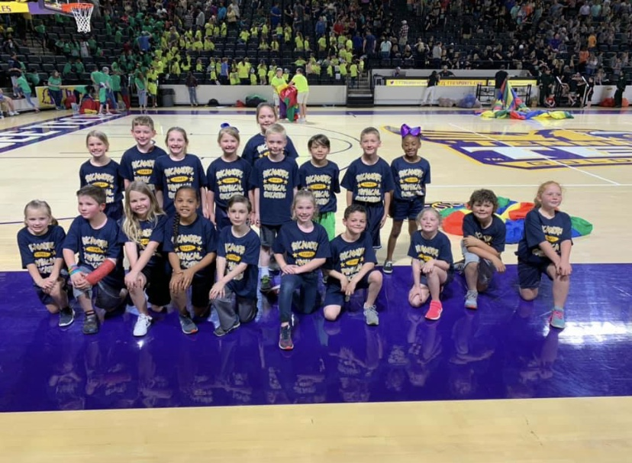
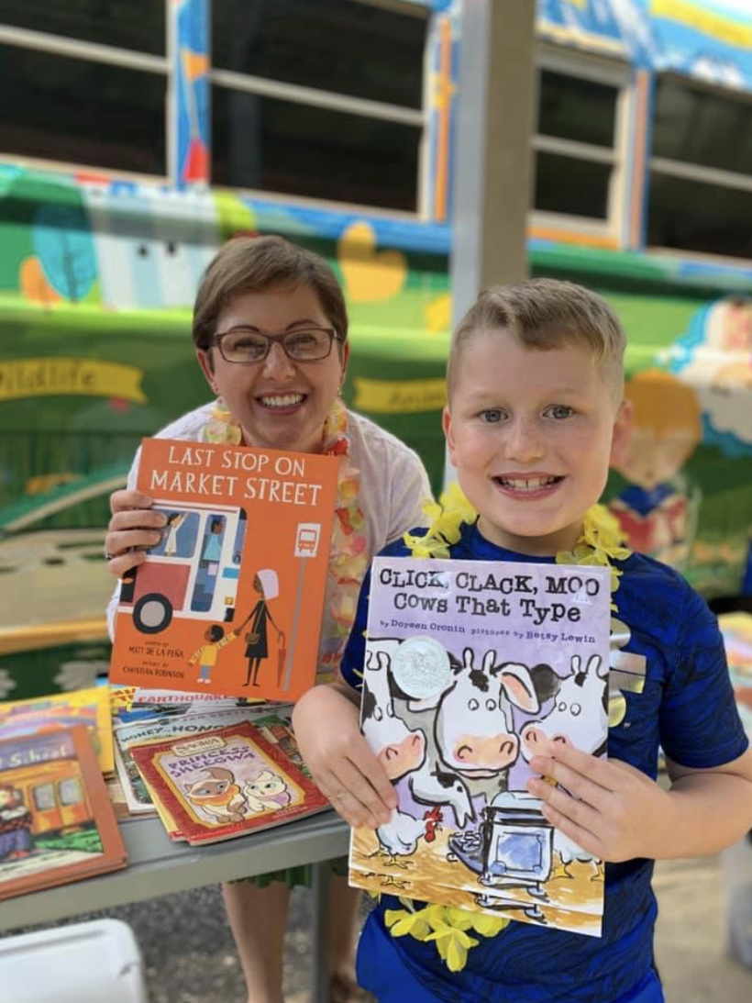
Sycamore Elementary
2023-2024
Política de participación de padres y familias para el éxito compartido del estudiante
Plan Revised 03/27/23
Plan escolar para el logro estudiantil compartido
Qué es?
Este es un plan que describe cómo Sycamore Elementary brindará oportunidades para mejorar la participación familiar para apoyar el aprendizaje de los estudiantes. Sycamore Elementary valora las contribuciones y la participación de las familias para establecer una asociación equitativa para el objetivo común de mejorar el rendimiento estudiantil. Este plan describe las diferentes formas en que Sycamore Elementary apoyará la participación familiar y cómo las familias pueden ayudar a planificar y participar en actividades y eventos para promover el aprendizaje de los estudiantes en la escuela y en el hogar.
Cómo se revisa?
La Escuela Primaria Sycamore invita a los padres, maestros y miembros de la comunidad a reuniones de participación familiar durante todo el año para revisar y revisar esta política de participación de padres y familias, nuestro pacto escuela-padres y el presupuesto de participación familiar. Además, los comentarios y comentarios de la familia con respecto a este plan son bienvenidos durante el año escolar a través de la encuesta para familias, que se distribuye en línea y a través de copias en papel. El plan se publica en el sitio web de nuestra escuela para que las familias lo revisen durante el año y se utilizará para revisar el plan para el próximo año escolar.
Para qué sirve?
Se alienta e invita a todos los estudiantes que participan en el programa Título I, Parte A y sus familias a participar plenamente en las oportunidades descritas en este plan. La escuela primaria Sycamore proporcionará oportunidades para la participación de padres y miembros de la familia con inglés limitado, con discapacidades y de niños migratorios.
Donde esta disponible?
Al comienzo del año, el plan se incluye en el manual del alumno y se entrega a todos los alumnos. El plan también se publica en el sitio web de la escuela y en las redes sociales. Las familias también pueden ver una copia del plan en el Centro de recursos familiares.
Qué es el Título 1?
Sycamore Elementary se identifica como una escuela de Título I como parte de la Ley de éxito de todos los estudiantes (ESSA). El Título I está diseñado para apoyar los esfuerzos de reforma escolar estatales y locales vinculados a los desafiantes estándares académicos estatales para mejorar la enseñanza y el aprendizaje de los estudiantes. Los programas del Título I deben basarse en medios efectivos para mejorar el rendimiento de los estudiantes e incluir estrategias para apoyar la participación familiar. Todas las escuelas de Título I deben desarrollar conjuntamente con los padres y miembros de la familia una
política escrita de participación
de los padres y la familia.
Cuando los estudiantes, las escuelas, las familias y las comunidades se unen, ¡PODEMOS lograr nuestros objetivos!
Sycamore Elementary
Mrs. Tracy Nabors, Principal
452 Ellis Ave.
Cookeville, TN 38501
(931) 526-9322
http://www.sycamorestars.com/

Slide 2
2020-21 District Goals
2019-20 District Goals
Goal 1: All Means All-The student to school connection will be strengthened by decreasing the yearly average student chronic absenteeism by 0.8%. PCSS will provide a well rounded comprehensive approach to help meet the needs of the whole child through the following student supports:
Social-emotional and behavioral
Physical health
Family & community engagement/communication
Safety and climate
Goal 2: Educator Development and Support-Foster educator development with professional learning and supports that enhance teaching and learning.
Goal 3: Improve College and Career Readiness-PCSS students will increase the number of students meeting all four ACT College and Career Readiness Benchmarks. Increase participation in Early Post Secondary Opportunities (EPSO).
Goal 4: Academic Success For All-To support teachers in delivering strong instruction and having high expectations for all students with the use of engaging, grade-appropriate tasks and assignments in all subject areas. Student performance will reflect achievement and growth as a result of strengthened instruction.
Sycamore Elementary Goals
Goal 1: Strengthen reading, writing, speaking, and listening skills for all students in alignment with TN academic standards using high quality complex text in Tier I Instruction.
Goal 2: Improve focus, rigor, and coherence in order to improve student performance by implementing mathematical practices and tasks in Tier I Instruction.
Goal 3: Decrease Chronically Absenteeism from 9% to 8.3%.
Compromiso de los padres y la familia
Sycamore Elementary cree que la participación familiar significa la participación de padres y miembros de la familia en una comunicación regular, significativa y bidireccional que involucra el aprendizaje académico de los estudiantes y otras actividades escolares, lo que incluye garantizar:
Que los padres juegan un papel integral en ayudar al aprendizaje de sus hijos.
Que se aliente a los padres a participar activamente en la educación de sus hijos en la escuela
Que los padres son socios de pleno derecho en la educación de sus hijos y están incluidos, según corresponda, en la toma de decisiones y en los comités asesores para ayudar en la educación de sus hijos.
Pactos escuela-padres
Como parte de este plan, Sycamore Elementary y nuestras familias desarrollarán un pacto entre la escuela y los padres. Un acuerdo es un acuerdo escrito que las familias, los maestros y los estudiantes desarrollan conjuntamente para explicar cómo todos trabajarán juntos para garantizar que todos los estudiantes alcancen los estándares de nivel de grado. Los pactos se revisarán y actualizarán anualmente en función de los comentarios de familias, estudiantes y maestros durante varios eventos y la Encuesta anual para familias. Los pactos entre la escuela y los padres se comparten con los padres durante las conferencias de padres y maestros, se publican en el sitio web de nuestra escuela (http://www.sycamorestars.com/) y siempre hay copias adicionales disponibles en la oficina principal. Si desea proporcionar comentarios sobre el compacto en cualquier momento durante el año, comuníquese con Jennifer Phillips al (931) 526-9322 o phillipsj6@pcsstn.com.
Title 1
School-Parent Compact

Slide 3
Vamos a juntarnos!
La escuela primaria Sycamore será la anfitriona de los siguientes eventos para desarrollar la capacidad de un fuerte compromiso familiar y apoyo y asociación entre la escuela, las familias y la comunidad para mejorar el rendimiento académico de los estudiantes.
Noche de Regreso a la Escuela / Reunión Anual de Título-
EL Taller para padres-
4to Grado Noche de Matemáticas y Alfabetización-
Sycamore Scramble-
Soltar todo y leer-
EL Taller para padres-
2do Grado Noche de Matemáticas y Alfabetización-
Noche de Matemáticas y Alfabetización de 1er Grado -
3er Grado Noche de Matemáticas y Alfabetización-
Estándares de participación de padres y familias
Sycamore Elementary ha adoptado los Estándares Nacionales de la PTA para Alianzas Familia-Escuela como el modelo de la escuela para involucrar a los padres, estudiantes y la comunidad. Estas normas son
Bienvenida a todas las familias
Comunicando efectivamente
Apoyando el éxito del estudiante
Hablando por cada niño
Poder compartido
Colaborando con la comunidad

Slide 4
Equipo de comunidad escolar
La Escuela Primaria Sycamore invita a todas las familias a unirse al Comité de Participación Familiar para compartir ideas y formas de involucrar a otros para construir asociaciones con la escuela, las familias y la comunidad. El equipo se reunirá tres veces durante el año escolar, pero los padres y los miembros de la familia también pueden enviar ideas o sugerencias en cualquier actividad y reunión escolar, así como a través de nuestra encuesta y sitio web amigable para la familia. Si desea obtener más información sobre el Comité de participación familiar, comuníquese con Jennifer Phillips al (931) 526-9322 o phillipsj6@pcsstn.com. También agradecemos sus comentarios a través de la encuesta a continuación. Se puede entregar al maestro de su hijo o la oficina de la escuela.
Comité de participación familiar
Sí, estoy interesado y deseo unirme al Comité de Participación Familiar.
Comuníquese conmigo para que pueda obtener más información sobre cómo unirse al Comité de participación familiar.
Por favor envíeme notificaciones sobre futuras reuniones y actualizaciones.
Nombre: ___________________________________________________________________________________________
Nombre del niño y grado: ________________________________________________________________________
Dirección: ________________________________________________________________________________________
Número de teléfono: __________________________________________________________________________________
correo electrónico: __________________________________________________________________________________
Comparte tus pensamientos
Queremos escuchar de ti! Si tiene alguna sugerencia o si hay alguna parte de esta política que considera que no es satisfactoria con los objetivos de rendimiento académico de los estudiantes y la escuela, envíenos sus comentarios en el espacio provisto y deje este formulario en la recepción:
Nombre (Opcional): ______________________________________ Número de teléfono (Opcional): _________________________________
Comentarios: ___________________________________________________________________________________________________________
___________________________________________________________________________________________________________

Slide 5
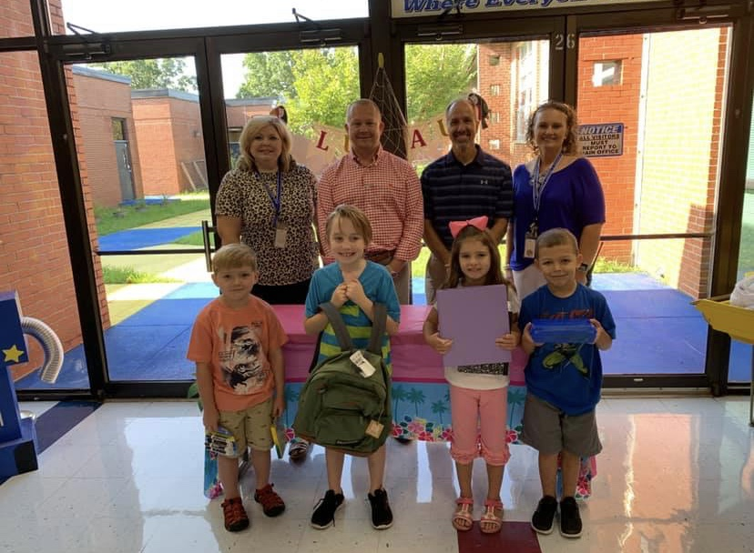
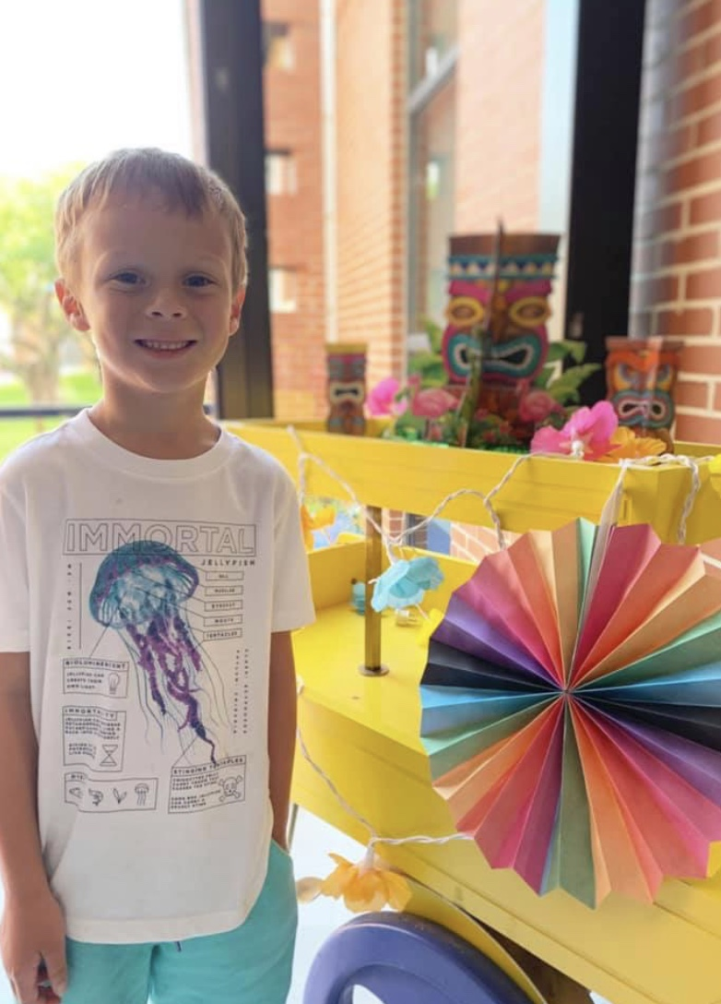
Sycamore Elementary tomará las siguientes medidas para capacitar y apoyar a los padres y miembros de la familia como una base importante de nuestra escuela para fortalecerla y alcanzar nuestras metas.
Lo haremos:
Asegúrese de que toda la información relacionada con los programas escolares y familiares, las reuniones y otras actividades se publique en inglés y español, se publique en el sitio web de la escuela y se incluya en los boletines informativos de nivel de grado para todas las familias.
Asóciese con programas para la primera infancia, escuelas intermedias y secundarias, recursos u organizaciones preparados para la universidad y la carrera profesional, centros de recursos para padres u otros programas para ayudar a preparar a los padres y a sus hijos para una transición escolar exitosa.
Comparta información en inglés y español en los boletines de nivel de grado para que las familias entiendan los estándares académicos y las evaluaciones de la escuela, así como las formas en que las familias pueden monitorear el progreso de sus hijos y trabajar con los educadores.
Comuníquese regularmente con todas las familias y la comunidad con respecto a los eventos y actividades de toda la escuela a través de mensajes telefónicos, nuestro sitio web, redes sociales y volantes.
Proporcionar materiales y folletos necesarios para los padres en conferencias, reuniones y actividades para ayudar a los padres a trabajar con sus hijos para mejorar el rendimiento de sus hijos.
Recopile comentarios de los padres y miembros de la familia en todos los eventos y a través de la encuesta Family-Friendly.
Recursos familiars
El Centro de Recursos para la Familia en Wheaton Computer Lab está disponible de lunes a viernes. de 7: 45-8: 00 y 2: 45-3: 15. Las familias pueden sacar libros, juegos, DVD, tarjetas flash, etc. para usar en casa con sus estudiantes. También hay computadoras disponibles para explorar el Portal de Padres Powerschool y recursos educativos.
Sycamore Elementary se compromete a ayudar a los padres y miembros de la familia a asistir a los eventos familiares enumerados en esta política. Llámenos o envíenos un correo electrónico si necesita ayuda con el cuidado de niños o el transporte para participar en cualquiera de nuestros programas.
Jennifer Phillips, Family Liaison
(931) 526-9322
phillipsj6@pcsstn.com

